Slide 1
Warstwa fizyczna i media transmisyjne

Slide 2
Plan wykładu
Wprowadzenie
Pojęcia związane z transmisją danych
Kodowanie informacji
Niezawodność
Media transmisyjne
Okablowanie strukturalne
Podsumowanie

Slide 3
Plan wykładu
Wprowadzenie
Pojęcia związane z transmisją danych
Kodowanie informacji
Niezawodność
Media transmisyjne
Okablowanie strukturalne
Podsumowanie

Slide 4
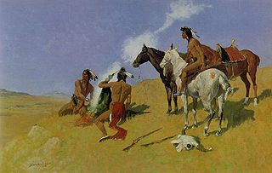
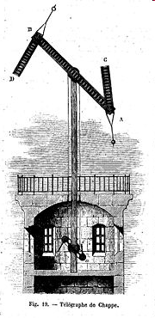
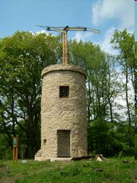
Historia (1)
W 450 r. p.n.e. Grecy opracowali metodę optycznego kodowania informacji za pomocą sygnałów świetlnych (5 pochodni)
W 1794 r. Cluade Chappe zademonstrował pierwszy telegraf oparty na zmianie elementów ruchomych ramion. Trasa pierwszego telegrafu wynosiła 220 km (Paryż-Lille) i miała 20 stacji przekaźnikowych. W ciągu 50 następnych lat we Francji wybudowano 5 tys. km torów komunikacyjnych

Slide 5
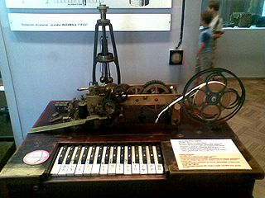
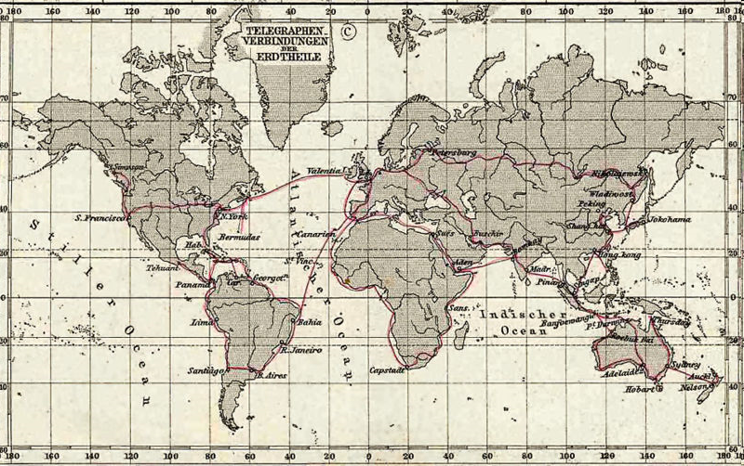
Historia (2)
Po raz pierwszy sygnał elektryczny wykorzystano do przesyłania informacji około 1830
18 maja 1844 pierwsza linia telegraficzna połączyła Waszyngton z odległym o 60 km Baltimore
Pierwszy przekaz telefoniczny nastąpił 10 marca 1876 po szeregu wynalazków Bella i Edison
Linie telegraficzne w 1891 roku

Slide 6
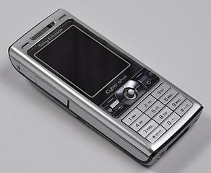
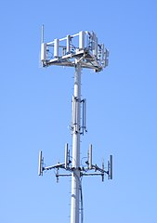
Historia (3)
W XX wieku nastąpił gwałtowny rozwój technik transmisji danych
Zaczęto wykorzystywać nowe media do transmisji: światłowód, łącza radiowe, łącza satelitarne
Jednocześnie doskonalono łącza elektryczne, a także sposoby kodowania i kompresji danych, co umożliwiło znaczne zwiększenie przepustowości
Obecnie najszybciej rozwijają się bezprzewodowe sposoby transmisji danych

Slide 7
Plan wykładu
Wprowadzenie
Pojęcia związane z transmisją danych
Kodowanie informacji
Niezawodność
Media transmisyjne
Okablowanie strukturalne
Podsumowanie

Slide 8
Definicja modulacji
Informacja jest przekazywana na odległość za pomocą nośnika (medium)
Proces przygotowania informacji i załadowania informacji do pustego nośnika nazywamy modulacją
Modulacja stosowana w modemach jest procesem konwersji informacji cyfrowej na postać analogową
Nośnikiem informacji mogą być stany stałe, drgania sinusoidalne lub ciągi impulsów
Modulacja polega na tym, że jest zmieniany jeden lub kilka parametrów nośnika zgodnie z przesyłaną informacją (np. dla sygnału sinusoidalnego można zmieniać amplitudę, częstotliwość, fazę)

Slide 9
Szybkość modulacji
Jednostką miary szybkości modulacji jest bod (ang. baud), określający maksymalną liczbę zmiany momentów lub stanów charakterystycznych modulacji w czasie 1 sekundy
Dla prostych sygnałów są tylko dwa stany charakterystyczne i szybkość modulacji jest równoważna z przepływnością bitową (1 bod = 1 b/s)
We współczesnych modemach jeden stan charakterystyczny niesie informację o większej liczbie bitów informacji (modulacja wielowartościowa)
Modulacja dla przesłania 2 bitów wymaga 4=2² stanów charakterystycznych (modulacja czterowartościowa)
Modulacja dla przesłania 3 bitów wymaga 8=2³ stanów charakterystycznych (modulacja ośmiowartościowa)

Slide 10
Szybkość modulacji – pytania
Ile bitów możemy przesłać jeżeli mamy 6 stanów charakterystycznych (modulacja sześciowartościowa)?
Ile bitów możemy przesłać jeżeli mamy 12 stanów charakterystycznych (modulacja dwunastowartościowa)?
Ile bitów możemy przesłać jeżeli mamy 16 stanów charakterystycznych (modulacja szesnastowartościowa)?

Slide 11
Szerokość pasma
Szerokość pasma to różnica między górną i dolną częstotliwością pasma, które kanał jest zdolny przenieść z nierównomiernością nie gorszą niż 3dB
Szerokość pasma jest wyrażana w hercach (Hz)
Dla tradycyjnej linii telefonicznej szerokość pasma wynosi 3,1 kHz w naturalnym paśmie od 300 do 3400 Hz, bo w takim zakresie słyszy człowiek
Szerokość pasma określa przydatność łącza analogowego do pracy z różnymi szybkościami

Slide 12
Przepustowość
Przepustowość kanału (przepływność) to zdolność kanału do przenoszenia informacji binarnej, czyli liczby bitów danych, które można przesłać w ciągu 1 sekundy przez konkretne medium transmisyjne
Przepływność binarna jest wyrażana w bitach na sekundę (b/s, kb/s, Mb/s, Gb/s)
Dzięki modulacji sygnału przepływność kanału wyrażona w bitach na sekundę jest zwykle kilkakrotnie wyższa od szerokości pasma tego kanału wyrażonej w hercach

Slide 13
Twierdzenie Shannona
Maksymalna teoretyczna przepływność kanału jest ograniczona twierdzeniem Shannona
Prawo to w postaci:
P=W*log₂(1+S/N)
Określa maksymalną przepływność kanału P w zależności od szerokości pasma W oraz stosunku mocy sygnału S do mocy szumu termicznego N i nie zależy od przyjętego sposobu modulacji

Slide 14
Tryby transmisji
Simpleks SX (ang. simplex) to jednokierunkowa transmisja, w której odbiornik nie może przesłać odpowiedzi ani potwierdzenia, a nadajnik nie wymaga żadnej obsługi przez użytkownika (transmisje rozsiewcze, radiofoniczne)
Półdupleks HDX (ang. half duplex) dwukierunkowa, ale nie jednoczesna, naprzemienna transmisja - w danym momencie jest ustalony tylko jeden kierunek transmisji. Dla odwrócenia kierunku transmisji potrzebny jest system sygnalizacji, wskazujący, że urządzenie ukończyło nadawanie i możliwy jest dostęp do łącza
Dupleks FDX (ang. full duplex) to jednoczesna i dwukierunkowa transmisja. Wymaga zazwyczaj dwóch par przewodów dla sieci cyfrowych

Slide 15
Multipleksacja kanałów
Proces multipleksacji kanałów (zwielokrotnienia) polega na transmisji wielu sygnałów analogowych lub cyfrowych o niższej przepustowości przez jeden kanał o dużej przepustowości
Po stronie odbiorczej zachodzi proces demultipleksacji

Slide 16
Rodzaje multipleksacji (1)
Czasowa TDM (ang. Time Division Multiplexing) wykorzystuje podział kanału na odcinki czasowo skojarzone z różnymi użytkownikami. Metoda dostępu do kanału z podziałem czasu TDMA (ang. TDM Access)
Częstotliwościowa FDM (ang. Frequency Division Multiplexing) używa różnych częstotliwości nośnej dla każdego kanału użytkownika i każdego kierunku transmisji. Metoda dostępu to FDMA

Slide 17
Rodzaje multipleksacji (2)
Kodowa CDM (ang. Code Division Multiplexing) polega na niezależnym kodowaniu każdego z kanałów kodem rozpraszającym w widmie częstotliwości emitowanym w tym samym paśmie transmisyjnym. W dostępie CDMA każdy z użytkowników ma do dyspozycji pełne pasmo medium transmisyjnego, a sygnały są przemieszane w zakresie czasu i częstotliwości
Falowa WDM (ang. Wavelength Division Multiplexing) polega na równoległej i równoczesnej transmisji wielu fal o różnych długościach. Metoda głównie stosowana dla światłowodów

Slide 18
Plan wykładu
Wprowadzenie
Pojęcia związane z transmisją danych
Kodowanie informacji
Niezawodność
Media transmisyjne
Okablowanie strukturalne
Podsumowanie

Slide 19
Cyfrowa postać informacji
W sieciach komputerowych informacja jest przesyłana głównie w postaci cyfrowej
Każdej informacji można przypisać pewien numer porządkowy
W takim przypadku przesyłanie informacji sprowadza się do transmisji liczb, które łatwo można wyrazić w postaci bitów
Przykłady: kod ASCII

Slide 20
Definicja kodu
Kodem nazywamy zbiór ciągów kodowych oraz zasadę przyporządkowywania tych ciągów wiadomościom
Ciągi kodowe zbudowane są z sygnałów elementarnych, które mogą przyjmować niewielką liczbę postaci
Za pomocą kodu transmitowane dane są odpowiednio formatowane i przetwarzane
Najbardziej popularne są kody oparte na systemie binarnym

Slide 21
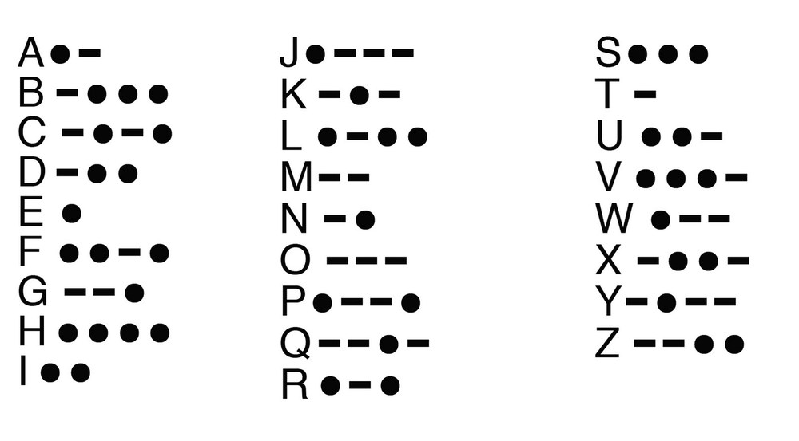
Przykład: Kod Morse’a
Oficer USA Jeremiah Denton został schwytany podczas wojny w Wietnamie i więziony 8 lat m.in. w „Hanoi Hilton” Telewizja wietnamska nagrała z nim propagandowy wywiad, w którym zmuszony był do mówienia, jak dobrze jest traktowany wideo

Slide 22
Pierwotny sygnał naturalny
Sygnał naturalny to ciąg praktycznie prostokątnych impulsów prądu stałego, za pomocą którego wyrażana jest informacja cyfrowa w postaci sygnału elektrycznego
Podczas trwania każdego impulsu (między początkiem i końcem impulsu) występuje w normalnych warunkach ściśle określony sygnał elektryczny (określony przez wartość i kierunek prądu)
Dla kodu binarnego istnieją dwa stany sygnału, zwane stanami znamiennymi, np. brak napięcia wartość 0, napięcie dodatnie wartość 1
Można stosować również kody wielowartościowe, np. kod czterowartościowy umożliwia zakodowanie 2 bitów

Slide 23
Zniekształcenie sygnału
Na skutek wzajemnego oddziaływania reprezentacji kolejnych bitów odebrany sygnał słabo przypomina sygnał nadany
Sygnał odebrany jest jedynie próbkowany we właściwym momencie w środkowej 1/3 lub 1/4 okresu sygnalizacji

Slide 24
Synchronizacja
Próbkowanie odebranego sygnału w środkowej 1/3 lub 1/4 okresu sygnalizacji wymaga synchronizacji bitowej
Synchronizacja umożliwia precyzyjne określenie przez odbiornik momentu rozpoczęcia i środka każdego okresu sygnalizacji
Dla transmisji synchronicznej przed właściwą informacją wysyła się preambułę zawierającą ustalony ciąg bitów - zazwyczaj jest nim ciąg 0, 1, 0, 1, …

Slide 25
Kody sieciowe (1)
Kod NRZ (ang. Non Return to Zero)

Slide 26
Kody sieciowe (2)
Kod NRZI (ang. Non Return to Zero, Inverted), informacja jest kodowana za pomocą zmiany poziomu sygnału

Slide 27
Kody sieciowe (3)
Kod Manchester
Sygnał przyjmuje stan odpowiadający jego wartości binarnej, w połowie czasu transmisji następuje zmiana sygnału na przeciwny

Slide 28
Kody sieciowe (4)
Kod Manchester różnicowy

Slide 29
Kody sieciowe (5)
Kod MLT-3 (ang. Multilevel-Threshold-3) używa trzech poziomów logicznych: -1V, 0V, +1V. Zmiana wartości nadawanego bitu oznacza zmianę poziomu napięcia w cyklu 0V, +1V, 0V, -1V, 0V, +1V

Slide 30
Plan wykładu
Wprowadzenie
Pojęcia związane z transmisją danych
Kodowanie informacji
Niezawodność
Media transmisyjne
Okablowanie strukturalne
Podsumowanie

Slide 31
Stopa błędu
Do określenia wierności informacji transmitowanej przez łącze stosuje się pojęcie stopy błędów BER (ang. Bit Error Rate)
Wskaźnik BER definiuje prawdopodobieństwo wystąpienia przekłamania bitu informacji w strumieniu przesyłanej informacji
Rozróżniamy dwa sposoby definiowania stopy błędów: elementowy (liczba błędnych elementów do wszystkich nadanych elementów) i blokowy (liczba błędnych bloków do wszystkich nadanych bloków)

Slide 32
Zakłócenia i zniekształcenia
Zakłócenia fluktuacyjne mają postać chaotycznych ciągów drgań, są procesami przypadkowymi, ciągłymi w czasie, o stosunkowo niskiej amplitudzie
Zakłócenia impulsowe mają postać impulsów dowolnego kształtu o dużej amplitudzie o charakterze nagłym i przypadkowym
Zniekształcenie (przekłamanie) ciągu kodowego jest spowodowane zmianą wartości elementów binarnych ciągu
Zniekształceniem jednostkowym nazywa się zmiana 1 na 0 lub 0 na 1, ale tylko jednej pozycji kodu
Zniekształceniem wielokrotnym nazywa się zmianę wartości elementów binarnych w większej liczbie pozycji

Slide 33
Protekcja
Metody poprawienia jakości transmisji nazywamy metodami protekcji
Rodzaje protekcji:
Detekcja (wykrywanie) zapewnia wykrycie błędów, lecz nie umożliwia automatycznego poprawienia wykrytych błędów. Wymagana jest interwencja w celu obsługi błędnych danych (np. bit parzystości, kody CRC)
Korekcja (poprawianie) polega na automatycznej poprawieniu wykrytego błędu przez odpowiednie urządzenia (np. kod Hamminga)

Slide 34
Kody cykliczne (1)
Kodami cyklicznymi nazywamy kody, których wszystkie ciągi macierzy generującej można otrzymać w wyniku cyklicznego przesuwania jednego ciągu, zwanego ciągiem generującym tego kodu
Przesuwanie realizowane od prawej strony do lewej, przy czym skrajny lewy symbol jest przenoszony za każdym razem na prawy koniec ciągu
Ciąg kodowy można zapisać w formie wielomianu, na przykład ciąg kodowy 10101 to wielomian g(x)= x⁴ + x² + 1
Podobnie można przedstawić nadawany ciąg danych a(x)

Slide 35
Kody cykliczne (2)
W celu wykrycia błędów transmitowany jest ciąg y(x)= a(x) g(x)
Po stronie odbiorczej, odebrany wielomian y(x) jest dzielony przez wielomian generujący g(x)
Na podstawie analizy reszty można określić, czy wystąpił błąd
Najczęściej stosowane wielomiany dla sieci rozległych: G(x)=x¹⁶+x¹²+x⁵+1 G(x)=x¹⁶+x¹⁵+x¹²+1
Dla sieci lokalnych stosuje się wielomian stopnia 32 G(x)=x³²+x²⁶+x²³+x²²+x¹⁶+x¹²+x¹¹+x¹⁰+x⁸+x⁷+x⁵+x⁴+x²+x+1

Slide 36
Kody cykliczne - przykład
G(x)=x¹⁶+x¹²+x⁵+1
10001000100100010000000000000000 : 10001000000100001
10001000000100001
10000001100000000
10001000000100001
10011001000010000
10001000000100001
10001000110001000
10001000000100001
0000000110101001 reszta

Slide 37
Plan wykładu
Wprowadzenie
Pojęcia związane z transmisją danych
Kodowanie informacji
Niezawodność
Media transmisyjne
Okablowanie strukturalne
Podsumowanie

Slide 38
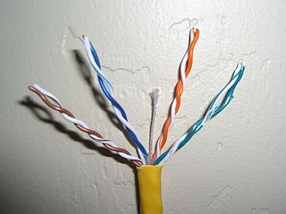
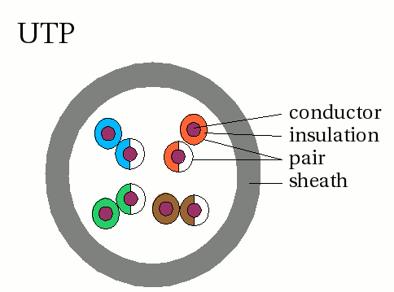
Skrętka (1)
Kabel nieekranowany U/UTP (Unshielded /Unshielded Twisted Pair) – stara nazwa UTP

Slide 39
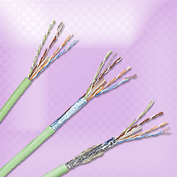
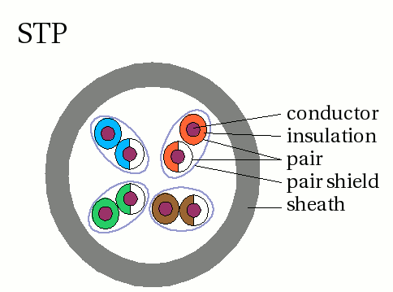
Skrętka (2)
Kabel ekranowany F/UTP (Foiled / Unshielded Twisted Pair) – stara nazwa STP lub FTP

Slide 40
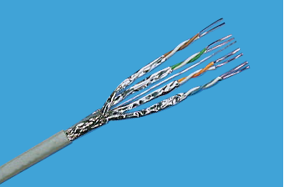
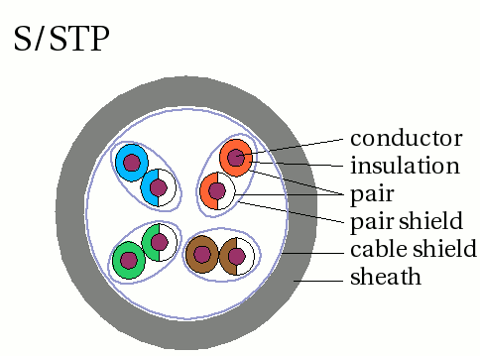
Skrętka (3)
Kabel podwójnie ekranowany S/FTP (Shielded / Folied Twisted Pair) – stara nazwa S-STP

Slide 41
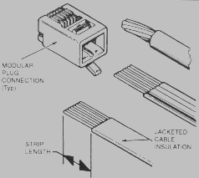
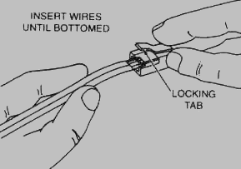
Skrętka (4)
Instalacja końcówki RJ45

Slide 42
Skrętka (5)
Sekwencja kabli dla RJ45

Slide 43
Skrętka (6)
 | TIA/EIA 568A | ISO 11801 EN 50173 | Zastosowanie
do 100 KHz | Kat. 1 | Klasa A | Usługi telefoniczne
do 16 MHz | Kat. 3 | Klasa C | Ethernet 10Base-T, Token Ring
do 100 MHz | Kat. 5 | Klasa D | Ethernet 100Base-T, 100 Mbps
do 100 MHz | Kat. 5e | Klasa D rozszerzona | Ethernet 1000Base-T, 100 Mbps
do 200 MHz | Kat. 6 | Klasa E | Ethernet 1000Base-T, 1 Gbps 10GBase-T do 55 metrów, 10 Gbps
do 500 MHz | Kat. 6a |  | Ethernet 10GBase-T, 10 Gbps
do 600 MHz | Kat. 7 | Klasa F | Ethernet 10GBase-T, 10 Gbps kabel S/FTP
do 1000 MHz | Kat. 7a | Klasa FA | Ethernet, 10Gbps+, kabel S/FTP
do 2000 MHz | Kat. 8 | Klasa I Klasa II | Ethernet, 40Gbps, kabel S/FTP
Notes:
Pasmo

Slide 44
Skrętka – zalety i wady
Niska cena
Łatwość instalacji
Dostępność rozwiązań i urządzeń
Stosunkowo niska prędkość transferu danych
Instalacja sieci wymaga urządzeń aktywnych
Ograniczona długość kabla
Mała odporność na zakłócenia (UTP)

Slide 45
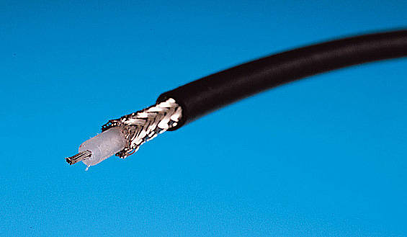
Kabel koncentryczny

Slide 46
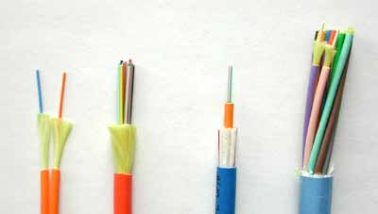
Światłowód (1)

Slide 47
Światłowód (2)
Budowa światłowodu
Rodzaje światłowodu

Slide 48
Światłowód (3)
Działanie światłowodu opiera się na zjawisku całkowitego wewnętrznego odbicia światła na granicy dwóch ośrodków o dwóch różnych współczynnikach załamania światła
Maksymalny kąt θ pod jakim zachodzi odbicie wyznacza się z zależności sinθ = (n₁)² + (n₂)², gdzie n₁ to współczynnik załamania rdzenia, a n₂ pokrycia

Slide 49
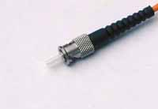
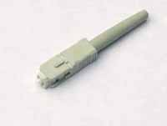
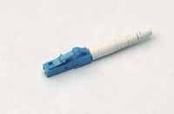
Światłowód (4)
Łącze ST
Łącze S.C.
Łącze LC

Slide 50
Światłowód (5)
Wielomodowy. Długość fali świetlnej 850 nm, 1300 nm. Odległości między regeneratorami od 0,1 km do 10 km. Stosowany głównie w sieciach lokalnych
Jednomodowy. Długość fali świetlnej 1300 nm, 1550 nm. Odległości między regeneratorami od 10 km do kilku tysięcy km. Stosowany głównie w sieciach rozległych

Slide 51
Światłowód – zalety i wady
Duża prędkość transmisji
Odporność na zakłócenia
Wysokie bezpieczeństwo
Wysoka cena
Trudna instalacja

Slide 52

Łącze radiowe - podział częstotliwości
Telewizja cyfrowa DVB-T 174-230 MHz, 470-862 MHz
WiFi: IEEE 802.11 2.4 GHz, 5 GHz, 6 GHz
10 MHz
100 MHz
1 GHz
10 GHz
Radio UKF (FM)
88 to 108 MHz
Telefonia komórkowa
900 MHz, 1,8 GHz

Slide 53
Łącze radiowe – zalety i wady
Obsługa użytkowników mobilnych
Możliwość stosowania w miejscach gdzie nie da się wybudować infrastruktury kablowej
Koszt urządzeń czasami większy niż urządzeń dla kabli miedzianych
Niska przepustowość
Łatwość podsłuchu
Mało odporne na zakłócenia

Slide 54
Plan wykładu
Wprowadzenie
Pojęcia związane z transmisją danych
Kodowanie informacji
Niezawodność
Media transmisyjne
Okablowanie strukturalne
Podsumowanie

Slide 55
Koncepcja okablowania strukturalnego
Prowadzenie medium sieciowego w budynku, aby z każdego wyznaczonego punktu był dostęp do usług teleinformatycznych oraz dedykowanej sieci zasilającej
Wymaga to instalacji gniazd w regularnych odstępach w całym obiekcie
Liczba punktów abonenckich powinna przekraczać rzeczywiste potrzeby
Zakłada się, że powinno się umieścić jeden punkt abonencki na każde 10 m² powierzchni biurowej
Pozwala to przesunąć dowolne stanowisko pracy do wybranego miejsca w budynku i zapewnić jego podłączenie do każdego systemu teleinformatycznego

Slide 56
Elementy systemu okablowania strukturalnego
Założenia projektowe systemu
Okablowanie poziome
Gniazda abonenckie
Punkty rozdzielcze
Połączenia systemowe oraz terminalowe
Okablowanie pionowe
Połączenia telekomunikacyjne budynków

Slide 57
Okablowanie poziome
Okablowanie poziome łączy punkt abonencki (gniazdko) z panelem krosowniczym w szafie (punkt dystrybucyjny)
Standardowym nośnikiem sygnałów w okablowaniu poziomym jest skrętka czteroparowa miedziana kategorii 6 lub wyższej kategorii
Poza tym można stosować kabel światłowodowy wielomodowy i jednomodowy
Okablowanie poziome może być prowadzone na wiele sposobów w zależności od wymagań użytkownika i ograniczeń
Okablowanie poziome jest instalowane na stałe, zmiany w tym okablowaniu dokonywane są rzadko

Slide 58
Zalecane długości okablowania poziomego
Zgodnie ze standardem Ethernet maksymalna długość kabla skrętka wynosi 100 m
Tą długość należy podzielić na kabel przyłączeniowy, okablowanie poziome oraz kabel krosowy

Slide 59
Sekwencja
Sekwencja wyznacza porządek, w jakim żyły kabla skrętka są podłączane do odpowiednich pinów (zacisków) modularnych wtyczki lub złącza
Wyróżniamy następujące rodzaje sekwencji: TIA/EIA-568-B oraz TIA/EIA-568-A
W niektórych przypadkach niezbędne jest wykonanie skrosowanego kabla, w którym odpowiednie żyły kabla są zamienione po obu stronach kabla (np. w celu połączenia ze sobą bezpośrednio dwóch komputerów)
Więcej informacji na temat okablowania strukturalnego na wykładzie o projektowaniu sieci

Slide 60
Plan wykładu
Wprowadzenie
Pojęcia związane z transmisją danych
Kodowanie informacji
Niezawodność
Media transmisyjne
Okablowanie strukturalne
Podsumowanie

Slide 61
Podsumowanie
W sieciach komputerowych dane są przesyłane prawie wyłącznie w postaci cyfrowej
Obecnie najszybciej rozwija się transmisja bezprzewodowa
Poszczególne rodzaje mediów transmisyjnych charakteryzują się różną: prędkością, ceną, zasięgiem i bezpieczeństwem
Zwiększanie prędkości transmisji w mediach transmisyjnych wymaga opracowywania bardziej efektywnych sposobów modulacji
W sieciach LAN dla realizacji warstwy fizycznej zazwyczaj jest stosowane okablowanie strukturalne
Następny wykład: Ethernet

